Slide 1
Déséquilibres des données (over/under-sampling)

Slide 2
On parle d’un dataset déséquilibré lorsque le ratio des observations d’une classe par rapport à l’ensemble des observations est très faible.
Ils sont courants dans les applications du monde réel, qui vont de la détection de fraude au diagnostic des maladies rares.

Slide 3
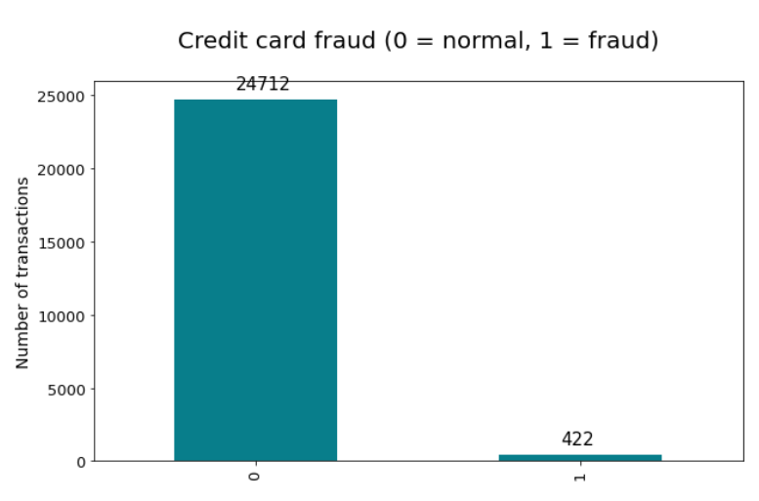
Exemple
On choisit, comme exemple, le dataset d’un credit. L’objectif est de prédire le credit card fraud.
Dans le dataset d’entraînement, on considère qu’un credit card normal = 0 et qu’un credit card fraud = 1.

Slide 4
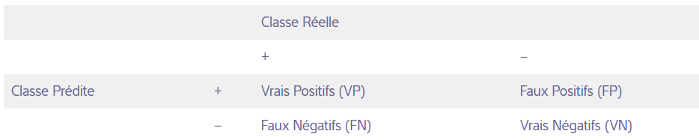
Adopter une approche naïve ?
D’abord, on commence par une approche naïve de classification.
On choisit d’utiliser l’accuracy, comme métrique d’évaluation. Elle indique le taux de bonnes prédictions réalisées par le modèle. En définissant la matrice de confusion du modèle par :

Slide 5
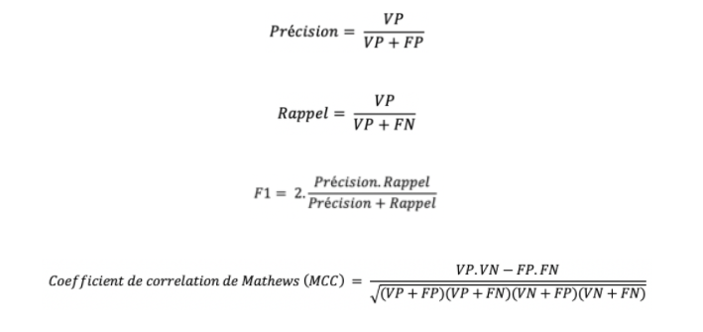
Choisir la métrique la plus pertinente d’un point de vue métier

Slide 6
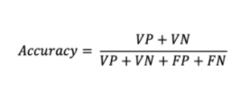
Adopter une approche naïve ?
L’accuracy est ainsi définie comme suit:

Slide 7
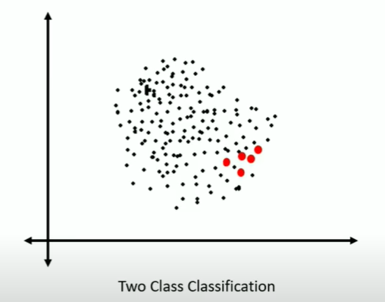
gérer un jeu de données déséquilibré
Présence d'une classe minoritaire dans l'ensemble de données
No-Fraud → 99.5%
Fraud → 0.5%

Slide 8
gérer un jeu de données déséquilibré
Présence d'une classe minoritaire dans l'ensemble de données
Défis liés à un jeu de données déséquilibré:
Prédiction biaisée
Précision trompeuse
No-Fraud → 99.5%
Fraud → 0.5%

Slide 9
gérer un jeu de données déséquilibré
Présence d'une classe minoritaire dans l'ensemble de données
Défis liés à un jeu de données déséquilibré:
Prédiction biaisée
Précision trompeuse
Quelques exemples
Fraudes par carte de crédit
défauts de fabrication
diagnostic de maladies rares
catastrophes naturelles
Inscription aux meilleurs instituts
No-Fraud → 99.5%
Fraud → 0.5%

Slide 10
Re-échantillonner l'ensemble de données
Équilibrez les classes par majorité croissante ou décroissante

Slide 11
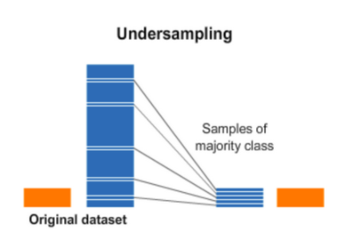
Re-échantillonner l'ensemble de données
Équilibrez les classes par majorité croissante ou décroissante
Random Under-Sampling:
Supprimez au hasard les observations de la classe majoritaire
Aide à équilibrer l'ensemble de données
Les observations rejetées peuvent contenir des informations
importantes
Peut conduire à un biais

Slide 12
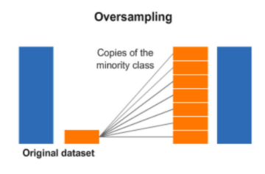
Re-échantillonner l'ensemble de données
Équilibrez les classes par majorité croissante ou décroissante
Random Under-Sampling:
Supprimez au hasard les observations de la classe majoritaire
Aide à équilibrer l'ensemble de données
Les observations rejetées peuvent contenir des informations
importantes
Peut conduire à un biais
Random Over-Sampling:
Ajoutez au hasard plus d'observations minoritaires par réplication
Aucune perte d'information
Sujet au surajustement en raison de la collecte des mêmes
informations

Slide 13
SMOTE
Synthetic Minority Oversampling Technique

Slide 14
SMOTE
Synthetic Minority Oversampling Technique
Créer de nouvelles observations «synthétiques»

Slide 15
SMOTE
Synthetic Minority Oversampling Technique
Créer de nouvelles observations «synthétiques»
SMOTE Process
Identifiez le vecteur d'entités et son voisin le plus proche
Faites la différence entre les deux (avec une distance Euclidienne)
Multipliez la différence par un nombre aléatoire compris entre 0 et 1
Identifiez un nouveau point sur le segment de ligne en ajoutant le nombre aléatoire au vecteur d'entités
Répétez le processus pour les vecteurs de caractéristiques identifiés

Slide 16
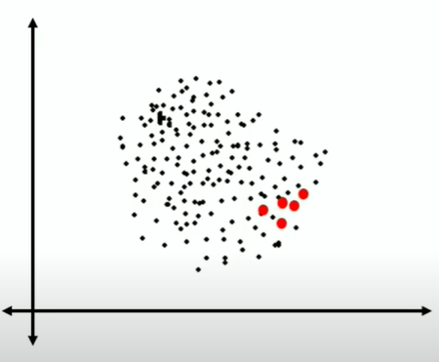
SMOTE

Slide 17
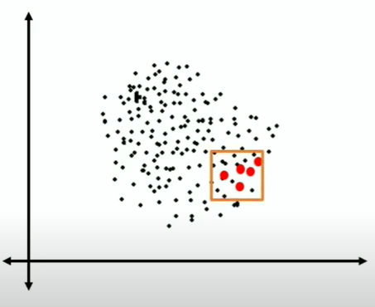
SMOTE

Slide 18
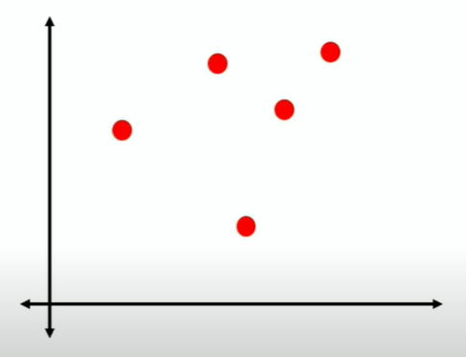
SMOTE

Slide 19
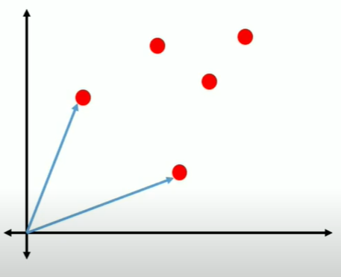
SMOTE

Slide 20
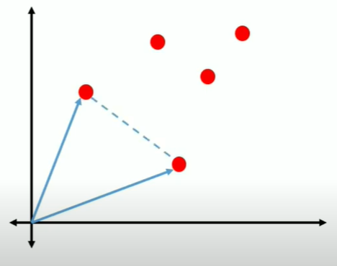
SMOTE

Slide 21
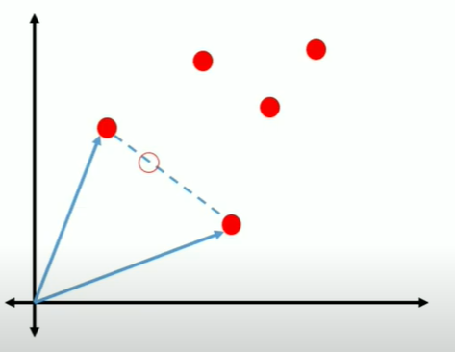
SMOTE

Slide 22
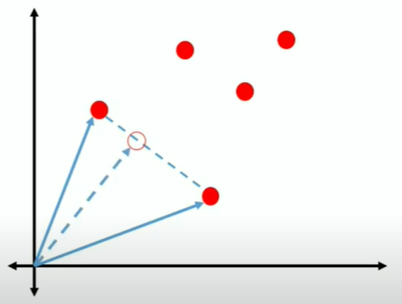
SMOTE

Slide 23
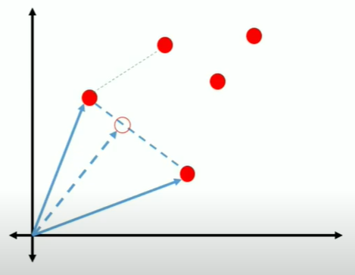
SMOTE

Slide 24
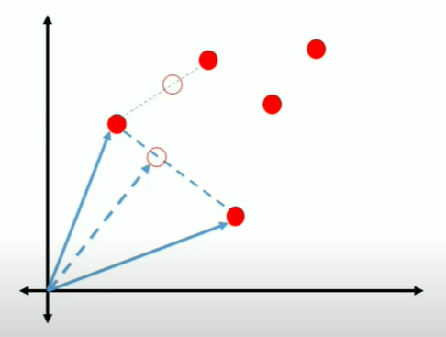
SMOTE

Slide 25
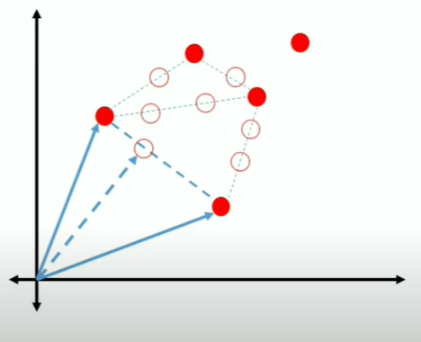
SMOTE

Slide 26
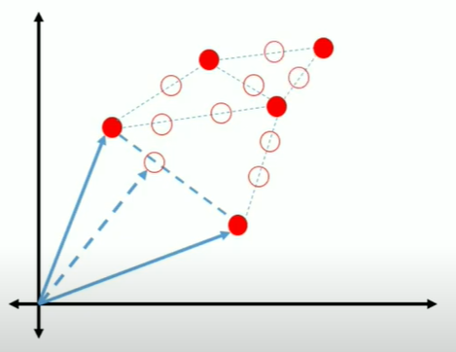
SMOTE

Slide 27
Un autre exemple - SMOTE

Slide 28
Référence
https://blog.octo.com/donnees-desequilibrees-que-faire/
https://blog.soat.fr/2019/12/techniques-augmentation-dataset-smote/
https://machinelearningmastery.com/random-oversampling-and-undersampling-for-imbalanced-classification/

